Slide 1

数据结构与算法
课程设计 答辩展示
—— 扫雷游戏
指导教师：郭勇
小组成员：王必聪、宋源栋、刘鑫禹、谭学昱

Slide 2

Ⅰ.需求分析
— — 系统功能需求
1.设置雷图属性
设置雷图的大小以及雷数
4.鼠标右点击
a.标记，使该点状态锁定，左点击无效。
b.取消标记。
2.生成雷图
在点击开始/重置菜单以后，根据玩家设置，生成大小为m*n，雷数为k的雷图，并计算各个点的数字（Clue，范围为0~8，代表该点周围雷数，当Clue为0时，显示为空白）
5.判定游戏是否继续
a.胜利条件：状态为关闭的点数等于总雷数。
b.失败条件：“触雷”。
3.鼠标左点击
根据玩家所点击方格的属性，分为三种情况：
a.当Clue为0时，以该点为原点，进行广搜，直到遇到Clue不为0的点为止，并令所有点的状态为打开。
b.当Clue大于0时，令该点的状态为打开。
c.当该点为雷时，游戏结束。
6.游戏重置
令游戏重新开始。

Slide 3
Ⅱ.算法思想及系统设计思想
本程序由两大模块（Module）组成：gui.py 和 game.py
1.系统整体思路
gui.py 包含图形界面相关的代码，该模板基于wx.App，主要包括Frame，Menu以及Button等组件，实现了扫雷游戏的基本图形界面。
game.py 包括游戏基本功能的代码，其中有两个类：Game和Box。Game包括了扫雷游戏实现方面的功能，Box类代表方块。
2.关键数据结构设计
关键数据结构为m*n矩阵，该程序由Python语言开发，在Python语言中，该矩阵由一个镶嵌的列表（List）实现，矩阵中包含的元素为GUI库中的Button组件以及方块类的实例。

Slide 4
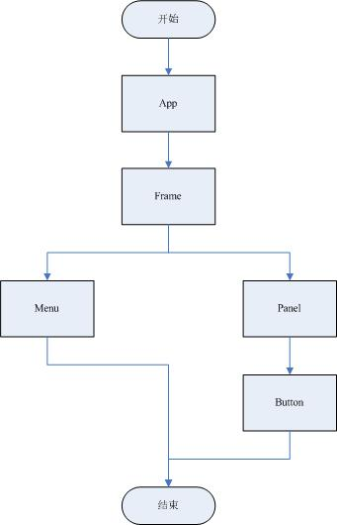
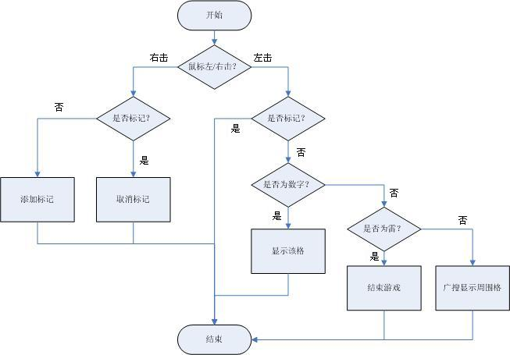
Ⅱ.算法思想及系统设计思想
算法流程图 — —
算法基本思想 — —
4.图形界面相关算法
3.扫雷基本功能相关算法
扫雷游戏运行时，事件池监控着图形界面中事件的发生，在此只考虑鼠标左点击和鼠标右点击两个事件。
当鼠标右点击发生时，我们改变方块的标记状态，用以提示用户此处是否已经被判断为雷。当鼠标左点击发生时，一共有三种情况，若方块为雷，则直接结束游戏，若方块为数字，则显示该方块的数字，若方块为空白，则以该方块为起点进行广搜，显示所有空白方块格以及其周围的方块。
—— 图形界面基于wxpython开发

Slide 5

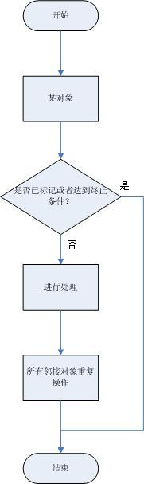
Ⅱ.算法思想及系统设计思想
5.广度优先搜索相关算法
算法基本思想 — —
以某个对象为起点，运用递归算法，首先遍历所有其相邻的对象，并且标记，然后对其所有相邻的对象进行广搜，遇到已标记对象就结束某个递归，其他递归继续进行，直到遇到满足终止条件的对象为止。
— — 算法流程图

Slide 6
数据结构与算法
课程设计 答辩展示
—— 扫雷游戏
End and thank you..
指导教师：郭勇
小组成员：王必聪、宋源栋、刘鑫禹、谭学昱

